Slide 1
Programación de Algoritmos
PGY1121
Escuela de Informática y Telecomunicaciones

Slide 2
Experiencia de Aprendizaje N° 2 Clase N° 3
Contadores – Acumuladores - Banderas

Slide 3

Especialidades
Objetivos de la sesión
Utiliza contadores, acumuladores y flag que permitan obtener los resultados requeridos y el fin del ciclo

Slide 4
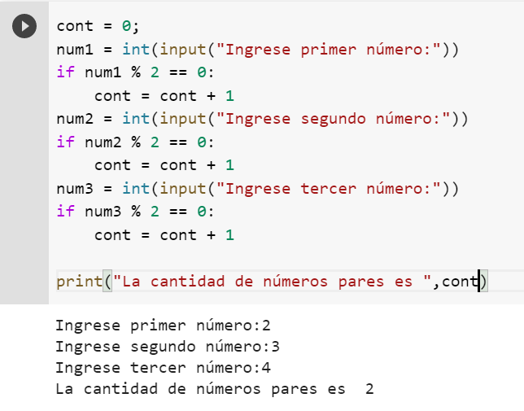
PGY1121
Contador
Es una variable de tipo entera, la cual se utiliza para contar cuando ocurre un suceso.
El ejemplo muestra que la variable cont (contador) se inicializa en cero y ésta, aumenta su valor en uno, cada vez que encuentra un número par.
Una vez ingresado los 3 números, éstos se testean, y cuentan si cumplen la condición, entregando el mensaje con la cantidad de números pares

Slide 5
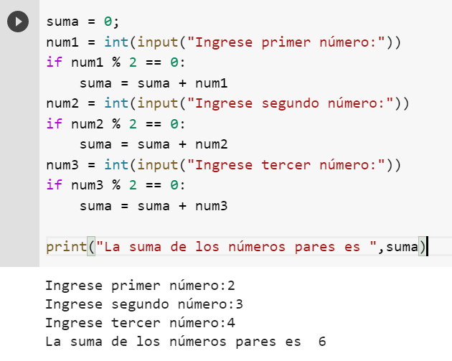
PGY1121
Acumulador
Es una variable numérica, la cual permite acumular valores de ciertas operaciones realizadas.
Se inicializa a un valor inicial según la operación que se va a acumular.
Ejemplo:
Si se trata de una suma, se inicializa en 0
Si se trata de una multiplicación, se inicializa en 1
Se acumula un valor intermedio.
.
El resultado del ejercicio es sumar el valor de todo número que es par, en este caso sólo el 2 y 4 son pares, por tanto, la suma es 6.

Slide 6
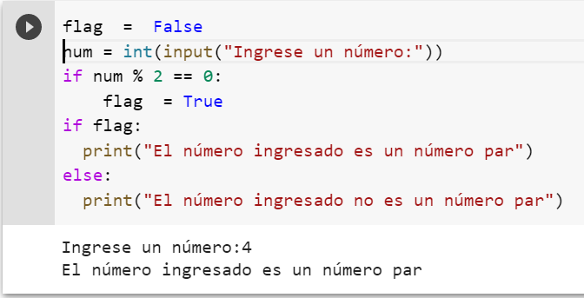
PGY1121
Banderas
Una bandera corresponde a una variable lógica, la cual se utiliza para indicar algún suceso.
Ejemplo:
Un valor lógico se inicializa en False, para indicar que un evento no ha ocurrido.
Un valor lógico se inicializa en True, para indicar que un evento ha ocurrido.

Slide 7

PGY1121
Curso de Python
Para potenciar aún más tus conocimientos sobre Python, te invitamos a participar de un curso gratis de Cisco.

Slide 8
Programación de Algoritmos
PGY1121
Escuela de Informática y Telecomunicaciones

